Slide 1


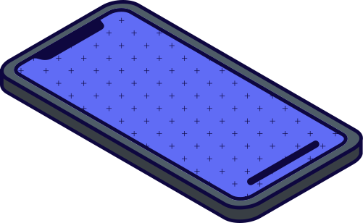
PROGRAMA DE LIVRARIA DIGITAL

Slide 2
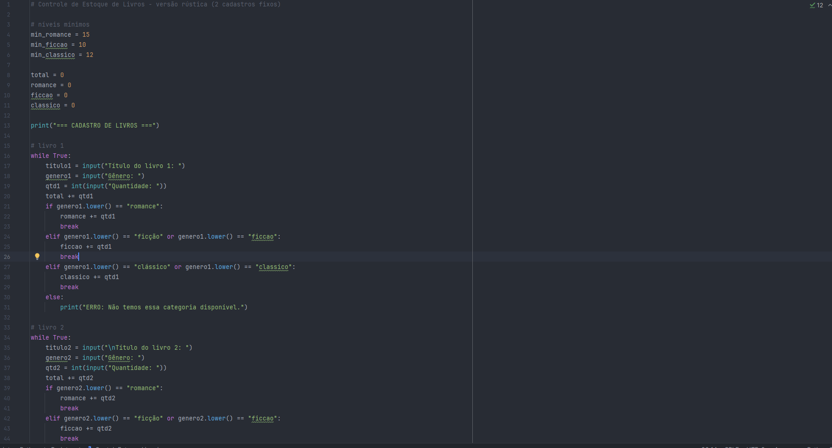

Slide 3
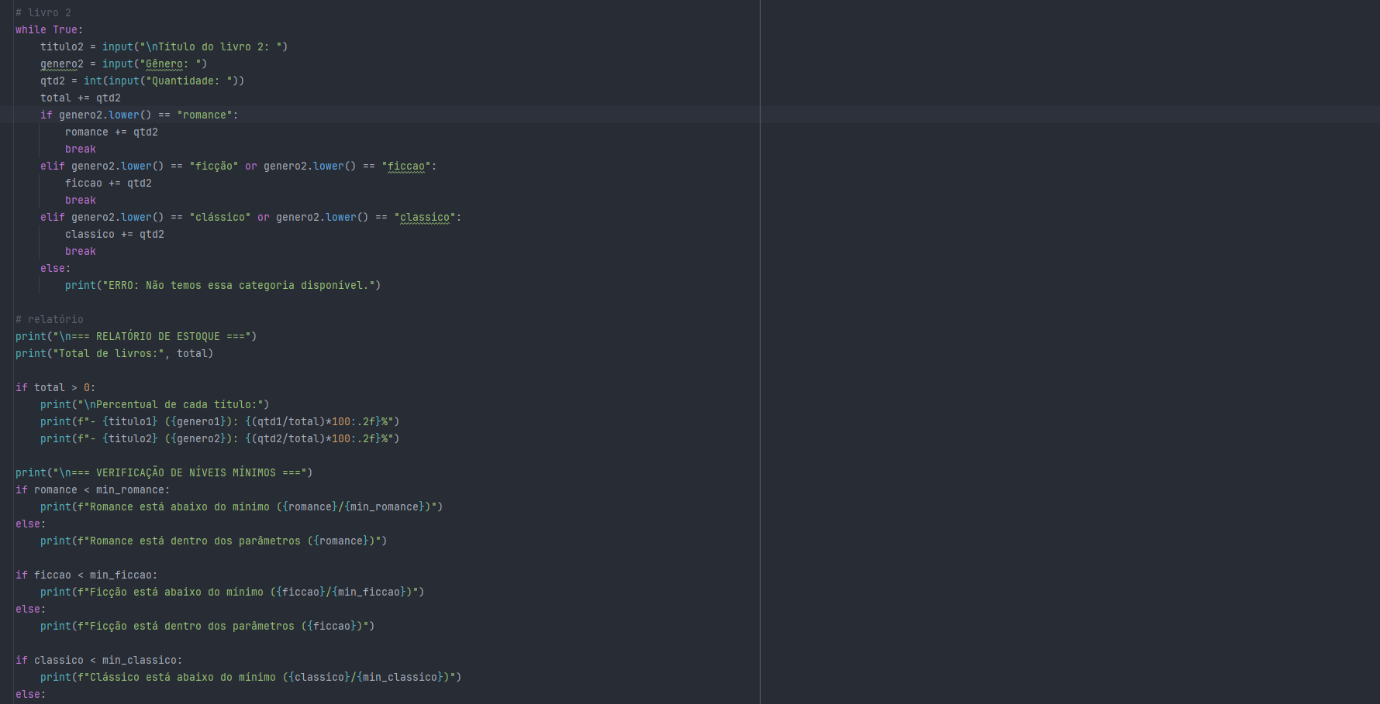

Slide 4
Sugestão de melhoria

Slide 5
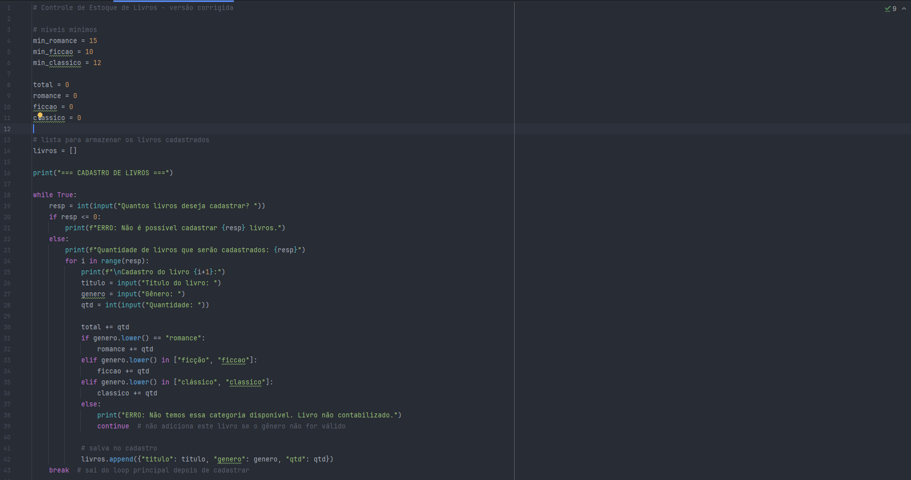

Slide 6
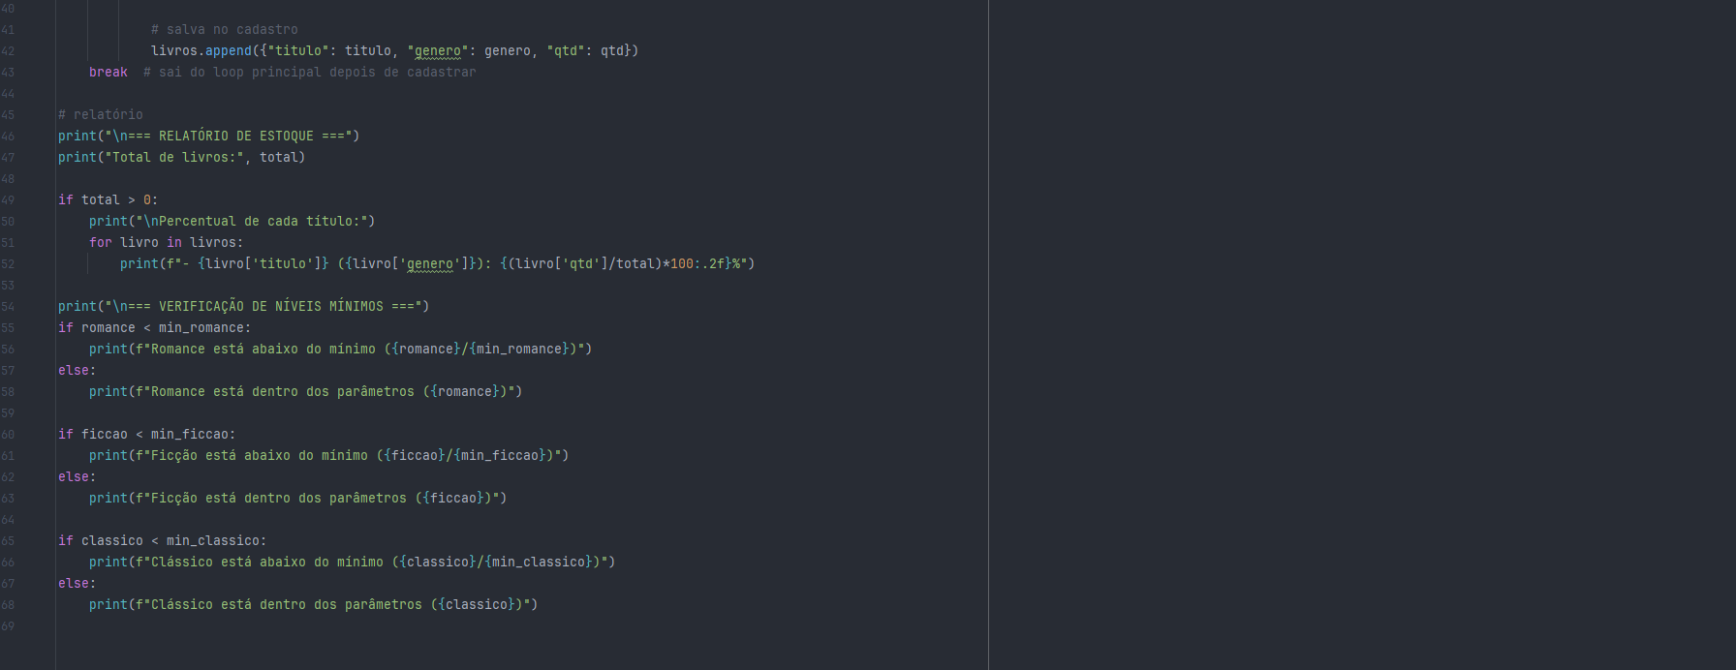

Slide 7
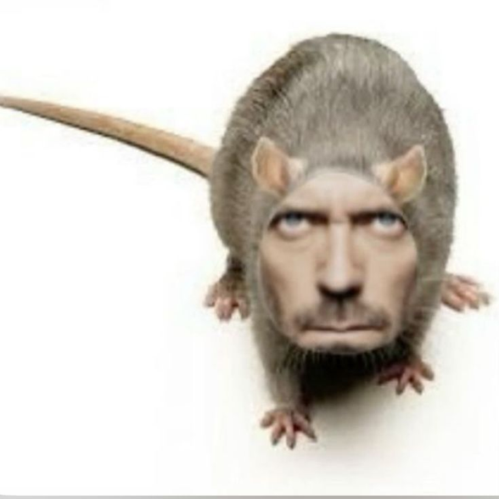
Obrigado!
Pedro Lazera Júnior, João Victor Belo, Maurício Prazere, Pedro Imar, Carlos Eduardo Conceição e Luis Eduardo Torres.

Slide 8
